Slide 1

Figurace.py
Seminario de Lenguaje: Python.

Slide 2

Primeras impresiones del proyecto…
Incertidumbre.
¿Llegaré con el tiempo?
¿Podré cumplir los objetivos?

Slide 3
Comenzamos…
Ventana de perfil.
Dataset Spotify.
Primera entrega
Ventana de inicio de juego.

Slide 4


Dataset Spotify
¿Qué ocurre si utilizó la librería Pandas?
Generé dos funciones
1. Utilizada para el procesamiento.
2. Permite eliminar columnas.
…después lo vemos.

Slide 5
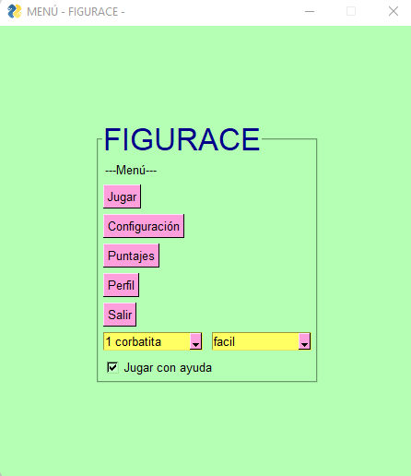

Ventana de inicio de juego
Una función para generar el menú.
Otra función con el event loop del menú.

Slide 6
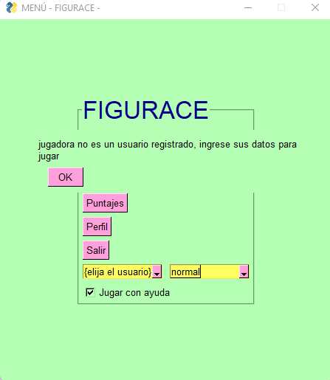
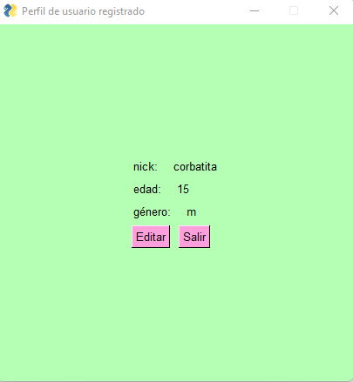
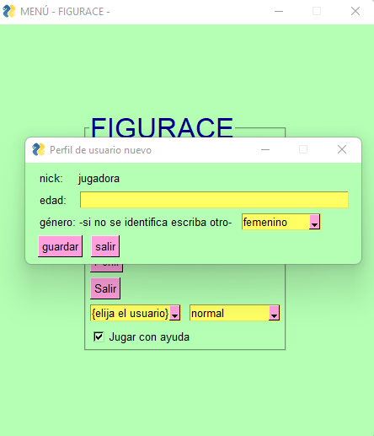
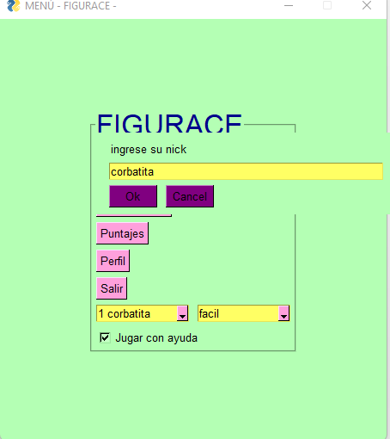
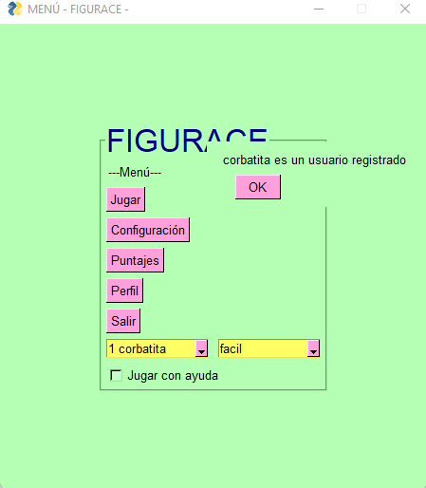
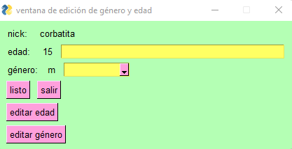
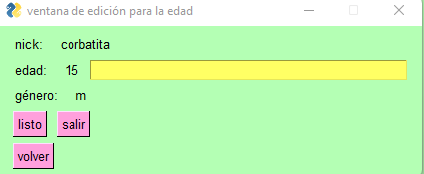
Ventana de perfil
Función principal: solicitar nick y controlar si es o no un usuario registrado.
Tres funciones más una por cada ventana: usuario registrado, nuevo usuario y edición de usuario.

Slide 7
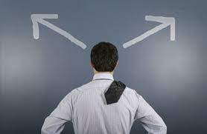
…ventana de perfil
Fue necesario trabajar con múltiples ventanas.
Varios event loop o usar read_all_windows.

Slide 8
Continuamos…
Sistema de ayuda.
Dataset Spotify y Lagos
Segunda entrega
Modificar la ventana de puntajes.

Slide 9


Procesamiento de datos con la librería Pandas
Se reduce el código notablemente.
Es posible aplicar funciones en columnas enteras.
Se simplifica el procesamiento.
Importante
Haber usado Jupyter Notebook ya que dispone del intérprete de Python.

Slide 10
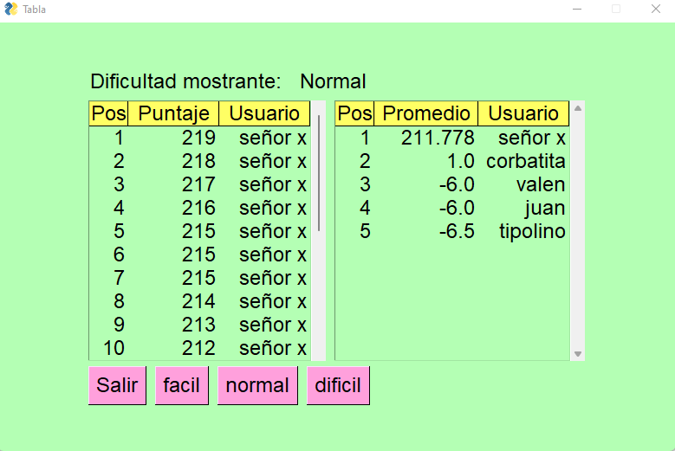
Modificar la ventana de puntajes
Particularidad: trabajar sobre el código que implementó otra persona.
Módulo para calcular el promedio.

Slide 11
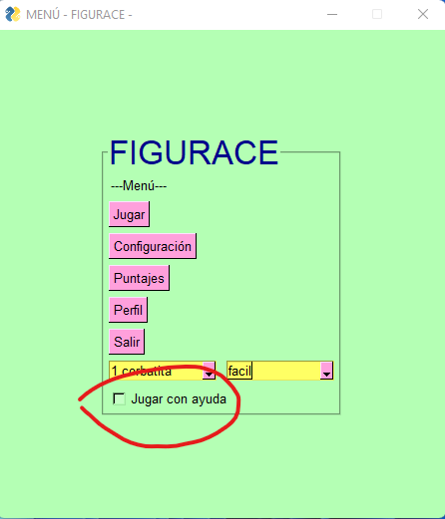
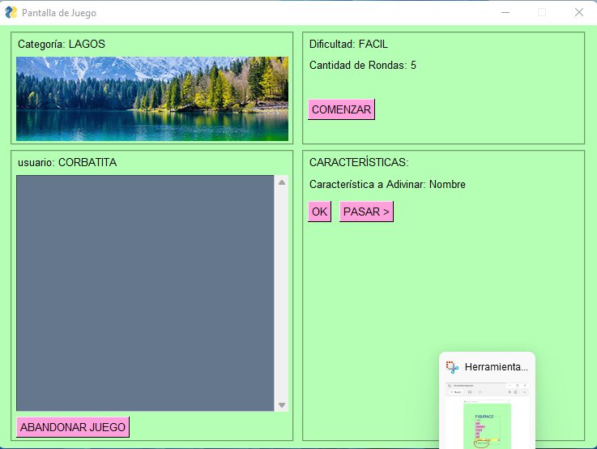
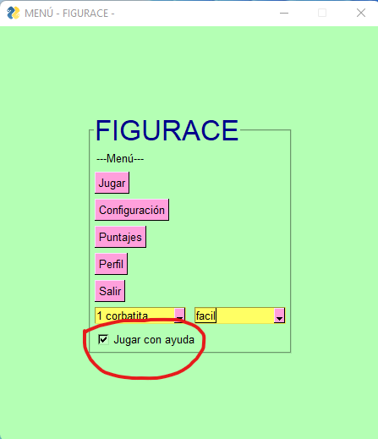
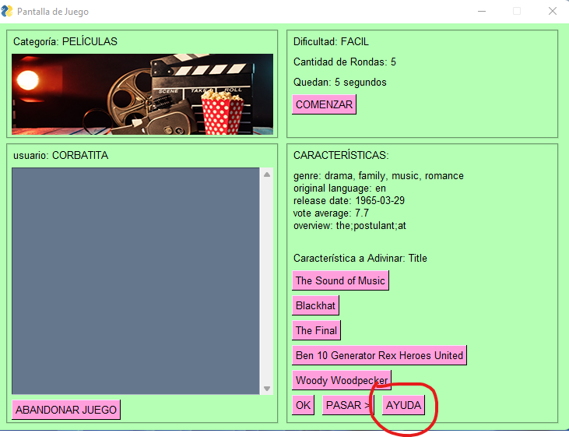
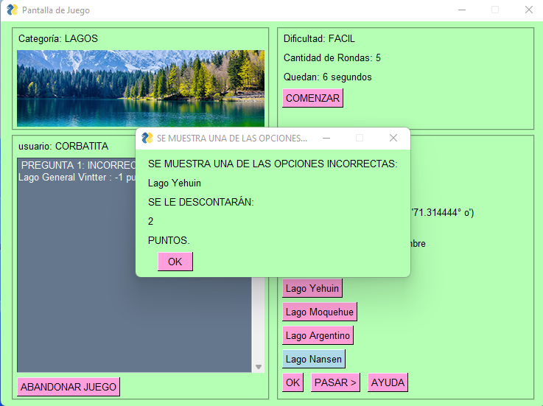
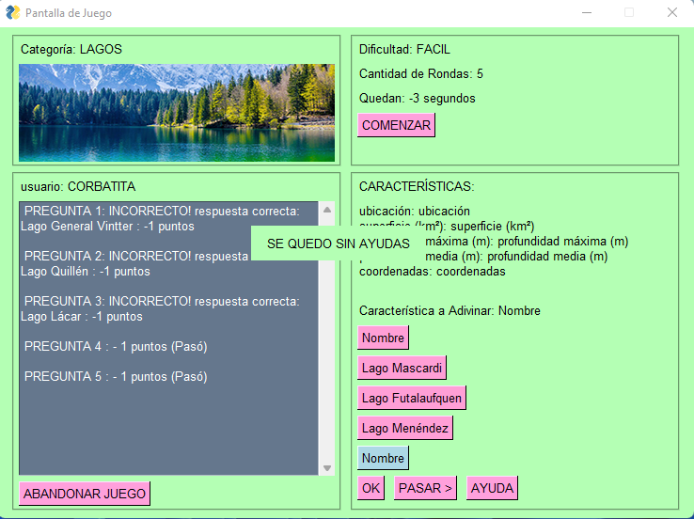
Sistema de ayuda
Son dos ayudas por partida.
Se devela una opción incorrecta.

Slide 12
Informe final y exposición
Trabaje sobre herramientas “conocidas”. Google Docs y Google Slides.
El informe con el eje puesto en el software libre.
Disponible en: https://docs.google.com/document/d/19PxI7pBDEa3By7M-OhBScD15vw9DVlQbiBOAPx_Yd7M/edit libre.
https://github.com/leonelranieri?tab=repositories

Slide 13

Pendientes y Conclusiones Finales
Trabajar con Matplotlib.
Módulo Time y DateTime.
Experiencia adquirida.
“La gota abre la piedra, no por su fuerza sino por su constancia.”
(Ovidio).

